Slide 1
和致—雄鹰计划

Slide 2
关于和致

Slide 3
关于和致
和致是一家提供专业人力资源咨询服务、人力资源管理信息系统实施服务与人力资源业务外包服务的专业人力资源服务公司。不同于传统的管理咨询或信息系统实施商，我们从一个全方位的角度审视企业的流程、技术、人才以及组织，并借助我们强大的信息平台将方案实施落地。 通过业务流程的外包，我们帮助企业的人力资源职能提高其运营效率，助力于企业经营业绩的达成。
日常人事信息管理
薪资福利发放
绩效考评业务流程推动
考勤管理
培训发展与学习管理
招聘选拔与任用管理
能力评估与发展
……
人力资源业务流程外包
人力资本咨询服务
  人力资本管理咨询
  组织变革与发展业务
人力资源运营有效性服务
  人力资源战略发展
  人力资源有效性评估与方案设计
  方案实施
……
人力资源信息系统实施与维护外包
人力资本
管理咨询
基于客户的需要，为客户提供一流软件系统的管理平台
并根据客户实际情况，进行客户定制化的开发，以满足不同企业在人力资源管理上的特殊需要。
并提供上线后支持与维护外包服务
Notes:
业务流程外包重点概念

Slide 4

我们是甲骨文在中国唯一一家授权提供基于PeopleSoft HCM系统的人力资源业务流程外包服务的公司
作为甲骨文公司在中国的重要的合作伙伴，我们的顾问为企业提供PeopleSoft HCM系统的实施。我们顾问对人力资源业务的深入了解、熟练的技术实施力量以及高效的项目管理能力保证了实施项目的成功。
同时，作为一家专业的人力资源服务公司，依托“云技术”， 我们也为客户提供基于PeopleSoft HCM 系统的业务流程外包的服务， 帮助企业充分利用PeopleSoft HCM系统所嵌套的成熟的人力资源管理实践，提升企业人力资源管理水平。

Slide 5
和致的领导团队均来自国际一流的HR管理咨询公司，咨询顾问团队的专业技能与项目管理要求传承了国际标准
美世、惠悦、翰威特等一流HR管理咨询公司在全球咨询市场占据着举足轻重的地位。
2,365
1,544
1,376
1,142
1,100
1,020
1,000
841
543
426
美世人力
资源咨询
德勤
人力资本
华信惠悦
埃森哲
普华永道
怡安咨询
韬睿
翰威特
IBM
人力资本
管理
安永
来源 ：Kennedy Information, HR Consulting Marketplace 2006-2010,
2007年1月；不包含人力资源业务流程外包及福利管理外包带来的收入

Slide 6
和致提供人力资源有效性和信息化服务等独特业务
人力资源有效性业务线目标
首屈一指的人力资源职能战略，有效性和人力资源转型服务提供商
人力资源有效性和信息化业务服务的范围/框架
战略实施 | 人力资源有效性评估& 方案设计 | 方案实施
人力资本战略 人力资源职能战略 人力资源管控模式 | 流程再造与提升 信息技术评估和选择 人力资源运营评估 外包策略优化和选择 人力资源工作设计和员工配备 人力资源领导力培训 人力资源组织结构设计 人力资源项目有效性评估 法规/政策遵循审计 | 人力资源业务流程实施 信息技术部署 合包/外包部署 共享服务模式 计划/项目管理（PMA） 人力资源运营变革管理 人力资源人才评估和发展
具体服务内容
Notes:
独特业务、专注

Slide 7
帮助企业实现人力资源转型：
使人力资源在业务战略实现过程中为企业创造更高价值
我们的人力资源转型方法集中于：
按照业务目标和人力资本优先次序调整人力资源组织
人力资源员工、结构、流程和技术资源配置最优化
简化决策和和治理流程
明确定义人力资源员工、客户和服务供应商的作用和责任
简化交易活动、释放资源，集中开展高价值工作
战略
战略
设计体系
设计体系
提供咨询服务
提供咨询服务
程序/合规
程序/合规
行政事务
行政事务
Notes:
新人力资源模型正在发挥重要影响力。该模型减少了花费在次要管理活动上的时间和资源，并且“解放”了员工，使之将注意力集中于完成任务的关键性活动；
以客户为中心
战略性，具有坚实业务基础
咨询性
经济效率高
快速、灵活
在许多情况下联网
技术辅助式

Slide 8
我们可以为客户提供的增值服务
人力资源业务流程外包
员工人事核心信息管理，包括员工入离职、员工调动、员工能力、业绩、培训、考勤、假勤等信息管理与分析
Payroll and Benefits
员工职位胜任能力与性向评估
员工业绩管理的事务性工作
员工培训管理的事务性工作
…
系统实施服务
-根据客户的需求制定客制化的服务
-业务配置
培训和知识转移
最终用户按照 monthly pay on per-user basis 使用模块
- 使用PS这一高端人力资源应用系统作为应用平台
- 系统平台的使用费用可以按月支付
提供例如业务咨询服务和客户服务中心等增值服务
数据管理和技术维护服务
- 和致IT系统实施和应用专业人员提供专业的系统管理与维护
- 和致提供系统内人力资源业务管理服务，比如新员工入职信息更新，招聘计划变更、绩效评估提醒…等内容

Slide 9
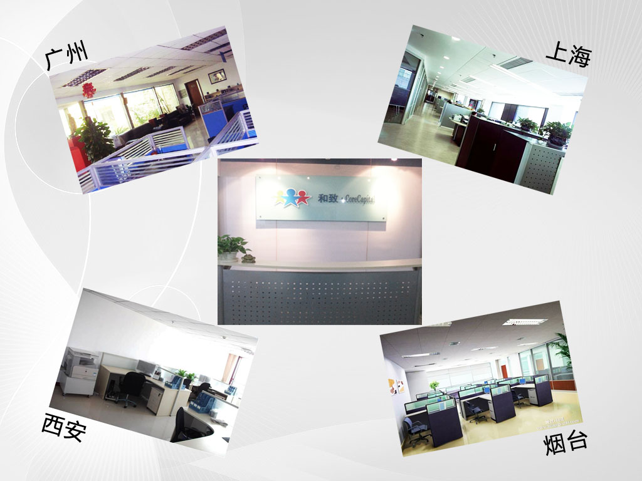
和致公司分布
作为人力资源管理职能有效性方面的专家，和致顾问为全国各个地区的客户提供一流的HR管理咨询、HR信息系统咨询建议以及业务外包服务
和致咨询的总部设在北京，其同时负责北方区域业务。上海设置有华东办事机构， 同时负责南方区域业务。
我们在烟台设置有呼叫服务中心。
目前在国内拥有多家分支机构：
  北京
  上海
  广州
  西安
  烟台
咨询团队已为众多家客户提供人力资源管理专业服务。
北京办公室
烟台办公室
西安办公室
上海办公室
广州办公室

Slide 10
和致顾问在中国大型企业的部分相关项目经验
客户名称 | 项目主要内容
中国国际航空股份有限公司 | 分析诊断人力资源管理现状，进行人力资源管理系统的供应商选型，根据诊断的结果梳理并优化现有的人力资源业务流程，设计人力资源共享服务中心(HRSSC)的系统实施， 并确定实施模块功能的优先级
华润集团 | 实施组织诊断审计，对集团的人力资本战略以及人力资源职能有效性进行分析，为集团的人力资源优化指明方向；对集团各个事业部的人力资源高层实施四期人力资源体系，其中两期专注绩效管理的资格认证培训
中国海洋石油总公司 | 对整个集团及其二级单位实施绩效管理的咨询培训，并为其提供建设性的解决思路及管理系统的需求分析
华润常熟电力 | 构建公司的组织体系， 实施岗位分析、岗位评估、任职资格梳理以及薪酬方案优化建议， 并通过咨询系统平台将岗位分析、工作说明书、职位评估结果落地并优化
国华电力研究院 | 构建其核心能力以及领导力素质模型， 对各部门经理实施360度的反馈， 并提供能力提升的一对一的反馈
万科地产 | 绩效管理的咨询及系统落地项目
珠江投资 | 人力资源管理体系咨询，职位分析、职位评估、薪酬管理等体系制度，及人力资源职能建设、信息系统建设建议
鑫苑地产 | 人力资源管理体系咨询，职位分析、职位评估、薪酬管理等体系制度，及人力资源职能建设、信息系统建设建议

Slide 11
和致顾问在中国大型企业的部分相关项目经验
客户名称 | 项目主要内容
吉利汽车集团 | 进行人力资源管理系统（HRIS）的供应商的选型，分析将人力资源管理系统与现有财务系统等进行对接的工作；实施组织分析，优化业务流程，对整个集团实施HRIS优化提升
中国神华集团神东煤炭集团公司 | 诊断并梳理优化现有的人力资源业务流程，统计核算人力资源管理信息的投资回报率，设计人力资源共享服务中心，确定实施模块功能的优先级并进行人力资源系统（HRIS）的实施
欣和集团 | 构建企业的人力资源共享服务运营模式（HRSSC），进行人力资源管理系统（HRIS）的技术需求分析并实施，对人力资源信息系统的整合以及费用预算进行指导
海航集团 | 梳理集团总部以及海航旅业各个业态的岗位体系，构建标准化的岗位体系， 同时对人力资源业务流程提出优化建议，并与后期的人力资源系统（HRIS）实施对接，提升业务与系统的整合度
中金国际 | 在原有的人力资源管理的基础上，帮助选定一套人力资源信息系统（HRIS），该系统具备强大且灵活的报表功能
中国移动福建公司 | 分析人力资源定岗定编工作，对人力资源薪酬工时系统进行需求规划与分析，准备详细需求文档，为薪酬工时模块的开发准备招投标文档，提供招投标服务，并提供项目管理服务

Slide 12

















和致制造行业部分客户
伊莱克斯
美国劲量
天津力神
南孚电池
索尼公司
康佳电器
英博雪津啤酒有限公司
郑州思念食品有限公司
索尼爱立信
美的制冷集团
欣和食品
广西柳工
韩国斗山机械制造有限公司
广州欧美大地仪器设备有限公司
鞍钢集团
吉利集团有限公司
福田汽车

Slide 13








和致流通和交通行业部分客户
中国国际航空公司
厦门航空
海南航空
中航集团
中外运集团
民航快递
中国邮政
中国远洋集团
阿里巴巴

Slide 14






和致服务行业部分客户
广州地铁
中信国际合作公司
哈尔滨哈药集团
双鹤药业
福建移动
爱立信（中国）通信有限公司

Slide 15












我们服务过的部分客户

Slide 16
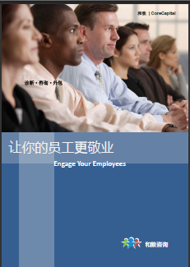
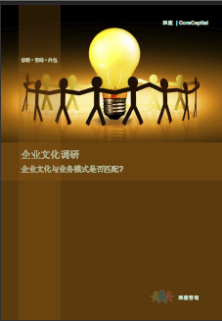


经营管理理论领域的思想倡导者

Slide 17
雄鹰计划

Slide 18

雄鹰计划
雄鹰计划是和致针对有意于在人力资源咨询领域发展的MBA管培生
设计的一套职业生涯发展计划。
鱼翔潜底，万类霜天，和致助您翅击长空！

Slide 19
项目目标：分为三个阶段设计雄鹰职业发展规划
幼鹰展翅
初出茅庐
鹰击长空
从MBA学业第二年起，和致团队安排资深顾问带领雏鹰逐步熟悉各项工具的使用并就咨询工作的方法给予全面培训.同时,顾问们会结合客户需求立足于客户实际情况带领雏鹰们由浅入深为企业提供有针对性的解决方案。
此阶段，雏鹰们可以近距离且全面的观察一家企业的运作，从中深刻体会到各种HR工具与方法的实际效用从而对HR工作得到深刻的理解
第一阶段1-2年后，幼鹰们进入职业生涯的启航阶段，经过初级的历练和积淀，幼鹰们羽翼渐丰，已成长为一名资深顾问。专业水平已等同于大型企业HR负责人。
此阶段，他们独立带领团队与客户方高层管理者深入对话，了解企业需求，用自己的专业能力为客户达成更高的管理目标
第二阶段经过1-2年后，专业知识的丰厚积累、企业管理的丰富经验使您已经站立在HR行业的最高峰，具备了大区事业部负责人的绝对实习。请您随时准备乘长风翱翔万里，一飞冲天。

Slide 20
雄鹰计划联系方式：
张弘弢女士
和致（CoreCapial China） 雄鹰计划负责人
E-Mail: hongtao.zhang@corecapitalchina.com
Cell: 18600457759

